Slide 1
嵌入式操作系统
—GNU开发工具链介绍
李春杰

Slide 2
上次课程回顾
嵌入式系统软件主要开发工作
  初始化引导代码 bootloader 编写
  嵌入式操作系统代码 内核编译加载
  驱动程序代码 驱动模块编写编译
  文件系统 文件系统制作挂载
  GUI(可选)
  应用程序代码 应用程序编写
  交叉编译环境构建

Slide 3
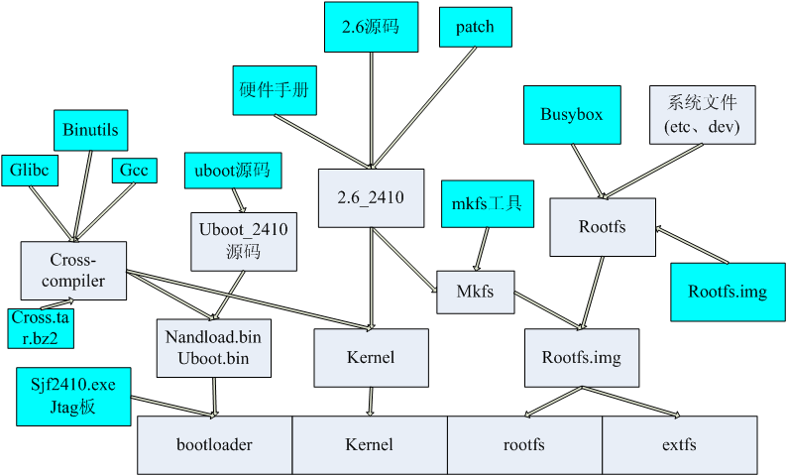
嵌入式系统开发的内容

Slide 4
理论课程主线
一、嵌入式操作系统的主要概念
  嵌入式系统的组成、开发流程
  嵌入式操作系统的基本概念
二、开发环境和嵌入式操作系统的制作
  嵌入式系统的开发环境构建、基本开发工具
  基于嵌入式linux的嵌入式系统设计
    引导加载代码
    内核组成、配置、移植
    文件系统制作：分类、内容、初始化、应用程序加载
    应用程序开发、调试
  如何开始你的项目（整体设计）
三、嵌入式操作系统内核部分 .
    内核启动流程
    中断、异常和系统调用
    进程管理
    文件系统
    内存管理
四、基本的应用开发 .
  进程间通信、信号
  驱动

Slide 5
实验课程主线
构建交叉环境工具链
Skyeye环境中相关实验
  编译操作系统
  根文件系统加载应用程序
  编译运行u-boot
GDB调试技术试验
操作系统相关实验（进程通信、系统调用等）
驱动模块

Slide 6
主要内容
. 1 前言
  交叉开发
. 2 GNU Tools 简介
  GCC
  GNU binutils
  Gdb—调试器
  GNU make——软件工程工具
  GNU ld——链接器
. 3 GNU tools 交叉开发环境的安装
. 4 小结和作业

Slide 7
1 前言
  交叉开发
. 2 GNU Tools 简介
  GCC
  GNU binutils
  Gdb—调试器
  GNU make——软件工程工具
  GNU ld——链接器
. 3 GNU tools 交叉开发环境的安装
. 4 小结和作业

Slide 8
本地开发 vs 交叉平台开发
本地开发：
一般软件的开发属于本地开发，也就是说开发软件的系统与运行软件的系统是相同的。
交叉平台开发：
本课程所涉及到的嵌入式系统开发属于交叉平台开发，也就是说开发软件的系统与运行软件的系统不同。

Slide 9
交叉开发平台
主机：
开发软件的平台，称为主机，往往是通用电脑；
目标机：
运行软件的平台，称为目标机，在这里是嵌入式系统。

Slide 10
嵌入式交叉开发工具
掌握嵌入式开发工具的使用是进行嵌入式开发的前提条件之一
与主流开发工具类似，嵌入式交叉开发工具也包括
  编译器，即能够把一个源程序编译生成一个可执行程序的软件
  调试工具，即能够对执行程序进行源码或汇编级调试的软件
  软件工程工具，用于协助多人开发或大型软件项目的管理的软件

Slide 11
GNU tools
GNU tools和其他一些优秀的开源软件可以完全覆盖上述类型的软件开发工具。为了更好的开发嵌入式系统，需要熟悉如下一些软件
  GCC——GNU 编译器集
  Binutils——辅助 GCC 的主要软件
  Gdb——调试器
  make——软件工程工具
  diﬀ, patch——补丁工具
  CVS——版本控制系统

Slide 12
一、GCC
很多人认为GCC只是一个C编译器，
其实GCC = GNU Compiler Collection
目前，GCC可以支持多种高级语言，如
  C、C++
  ADA
  Object C
  JAVA
  Fortran
  PASCAL

Slide 13
GCC下的工具
cpp — 预处理器
GNU C编译器在编译前自动使用cpp对用户程序进行预处理
gcc — 符合ISO等标准的C编译器
g++ — 基本符合ISO标准的C++编译器
gcj — GCC的java前端
gnat — GCC的GNU ADA 95前端

Slide 14
GNU Tools—gcc
gcc是一个强大的工具集合，它包含了预处理器、编译器、汇编器、链接器等组件。它会在需要的时候调用其他组件。
输入文件的类型和传递给gcc的参数决定了gcc调用具体的哪些组件。
对于开发者，它提供的足够多的参数，可以让开发者全面控制代码的生成，这对嵌入式系统级的软件开发非常重要
  作业1：总结Gcc指令的主要参数有哪些？主要用法？

Slide 15
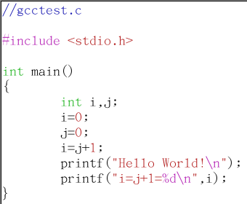
gcc使用举例（1）
源程序

Slide 16
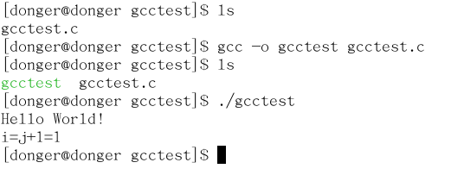
gcc使用举例（2）
编译和运行

Slide 17
gcc的工作过程（1）
如果使用-v选项，则可以看到许多被隐藏的信息

Slide 18
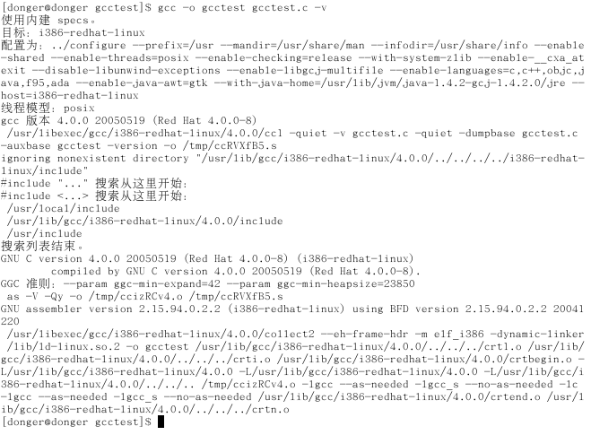

Slide 19
gcc的编译过程
一般情况下，c程序的编译过程为
  1、预处理
  2、编译成汇编代码
  3、汇编成目标代码
  4、链接

Slide 20
1、预处理
预处理：使用-E参数
输出文件的后缀为“.cpp”
  gcc –E –o gcctest.cpp gcctest.c
使用wc命令比较预处理后的文件与源文件，可以看到两个文件的差异

Slide 21
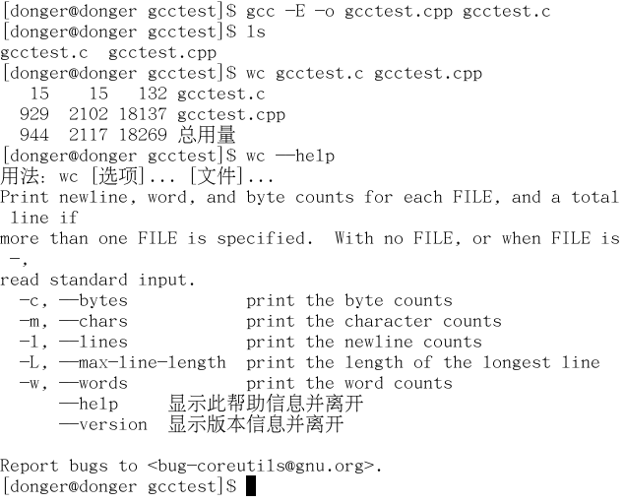
行数 单词数 字节数

Slide 22
预处理是指在系统对源程序进行编译之前，对程序中某些特殊的命令行的处理，预处理程序将根据源代码中的预处理命令修改程序。使用预处理功能可以改善程序的设计环境，提高程序的通用性、可读性、可修改性、可调试性、可移植性和方便性，易于模块化。
预处理命令有三类：宏定义、文件包含和条件编译。 下面是常见的预处理命令：
#include，文件包含，用于把指定的文件内容包含到所在文件的当前位置处。
#define 和 #undef，分别用于定义和取消定义条件编译符号。
#if、#elif、#else 和 #endif，用于按条件跳过源代码中的节。

Slide 23
预处理文件和源文件的区别：
  从预处理的角度讲：
  对于一个包含了多个头文件的源文件，只要用头文件的内容替换掉源文件中的对应的include语句，就可以得到预处理后的源文件。这个最终生成的源文件的编译结果就是最终的编译结果。

Slide 24
2、编译成汇编代码
预处理文件→汇编代码
1）使用-x参数说明根据指定的步骤进行工作，
2)cpp-output指明从预处理得到的文件开始编译
3）使用-S说明生成汇编代码后停止工作
      gcc –x cpp-output –S –o gcctest.s gcctest.cpp
也可以直接编译到汇编代码
  gcc –S gcctest.c

Slide 25
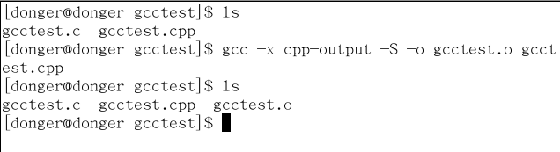
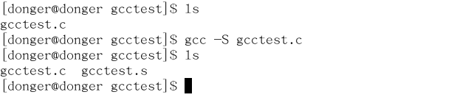
s
s
预处理文件→汇编代码
s
直接编译到汇编代码

Slide 26
3、编译成目标代码
汇编代码→目标代码
  gcc –x assembler –c gcctest.s
  -x指定步骤 assembler汇编标志
直接编译成目标代码
  gcc –c gcctest.c
使用汇编器生成目标代码
    as –o gcctest.o gcctest.s

Slide 27
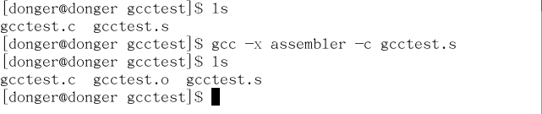
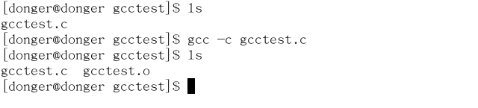
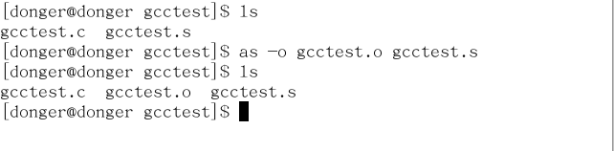
汇编代码→目标代码
直接编译成目标代码
使用汇编器

Slide 28
4、编译成执行代码
目标代码→执行代码
  gcc –o gcctest gcctest.o
直接生成执行代码
  gcc –o gcctest gcctest.c

Slide 29
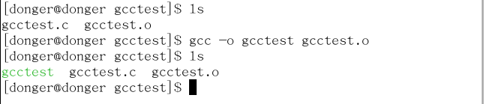
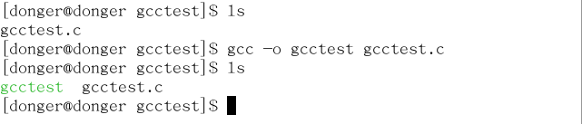
目标代码→执行代码
直接生成执行代码

Slide 30
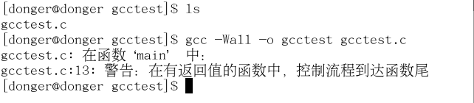
gcc的高级选项
-Wall：打开所有的警告信息

Slide 31
根据警告信息检查源程序

Slide 32
根据警告信息检查源程序
Main函数的返回值为int
在函数的末尾应当返回一个值

Slide 33
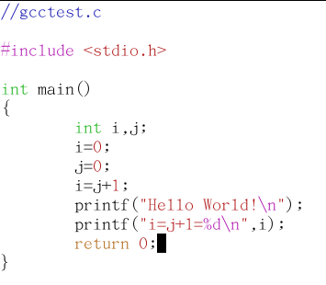
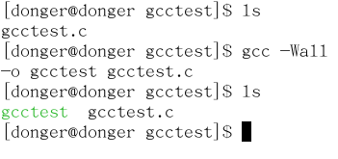
修改源程序

Slide 34
优化编译
优化编译选项有：
  -O0
  缺省情况，不优化
  -O1
  -O2
  -O3
  等等

Slide 35
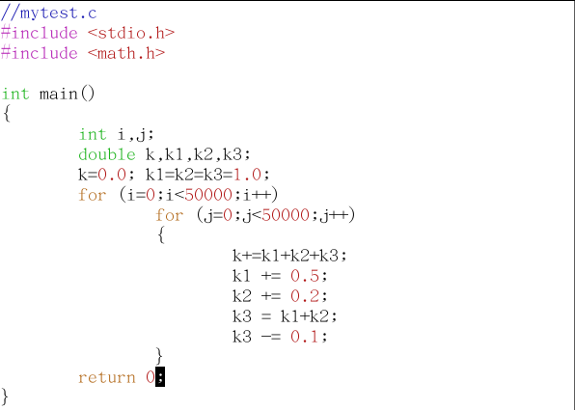
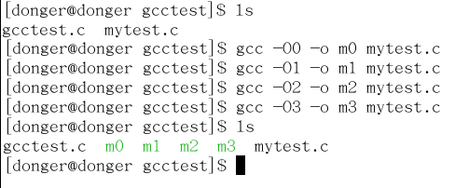
gcc的优化编译举例（1）
考虑如下的源代码
不同的优化
编译选项

Slide 36
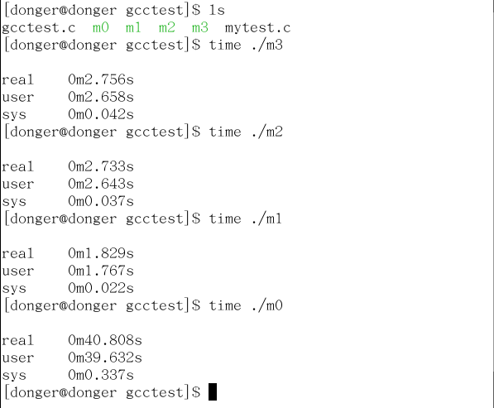
gcc的优化编译举例（2）
使用time命令统计程序的运行

Slide 37
二、GNU binutils
binutils是一组二进制工具程序集，是辅助GCC的主要软件，它主要包括
  addr2line 把程序地址转换为文件名和行号。在命令行中给它一个地址和一个可执行文件名，它就会使用这个可执行文件的调试信息指出在给出的地址上是哪个文件以及行号。
  ar 建立、修改、提取归档文件。归档文件是包含多个被包含文件内容的一个大文件，其结构保证了引用文件索引，可以恢复原始文件内容。

Slide 38
  as 是GNU汇编器，主要用来编译GNU C编译器gcc输出的汇编文件，他将汇编代码转换成二进制代码，并存放到一个object文件中，该目标文件将由连接器ld连接
  C++filt解码C++符号名，连接器使用它来过滤 C++ 和 Java 符号，防止重载函数冲突。
  gprof 显示程序调用段的各种数据。
  ld 是连接器，它把一些目标和归档文件结合在一起，重定位数据，并链接符号引用，最终形成一个可执行文件。通常，建立一个新编译程序的最后一步就是调用ld。

Slide 39
  nm 列出目标文件中的符号。
  objcopy把一种目标文件中的内容复制到另一种类型的目标文件中，Objcopy可以使用不同于源目标文件的格式来写目的目标文件（也即是说可以将一
  种格式的目标文件转换成另一种格式的目标文件）。
  objdump 显示一个或者更多目标文件的信息。使用选项来控制其显示的信息。它所显示的信息通常只有编写编译工具的人才感兴趣。
  ranlib 产生归档文件索引，并将其保存到这个归档文件中。在索引中列出了归档文件各成员所定义的可重分配目标文件。
  readelf 显示elf格式可执行文件的信息。

Slide 40
  size 列出目标文件每一段的大小以及总体的大小。默认情况下，对于每个目标文件或者一个归档文件中的每个模块只产生一行输出。
  strip 丢弃目标文件中的全部或者特定符号

Slide 41
binutils开发工具使用举例
ar
nm
Objcopy
readelf

Slide 42
1、ar
ar用于建立、修改、提取归档文件(archive)，一个归档文件，是包含多个被包含文件的单个文件（也可以认为归档文件是一个库文件）。
被包含的原始文件的内容、权限、时间戳、所有者等属性都保存在归档文件中，并且在提取之后可以还原文件的相关属性。

Slide 43
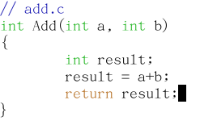
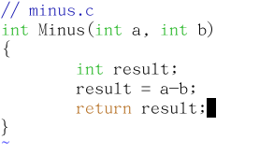
使用ar建立库文件（1）
源程序add.c和minus.c

Slide 44
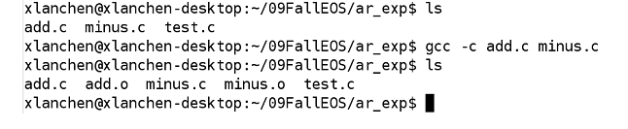
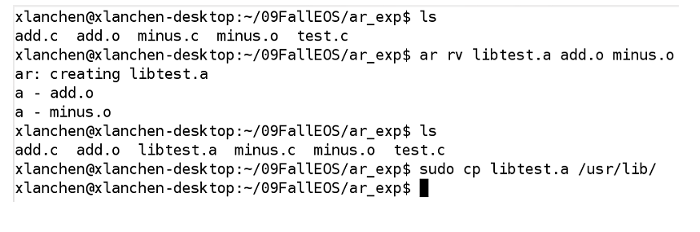
Step1：生成 add.o 和 minus.o 两个目标文件
step2：生成库文件，并复制到 /usr/lib/ 目录
Ar的rv参数的说明：
r：将多个文件组成一个文件v：输出信息

Slide 45
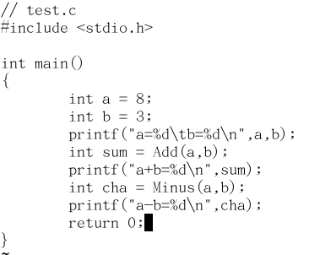
在代码中使用Add和Minus函数

Slide 46
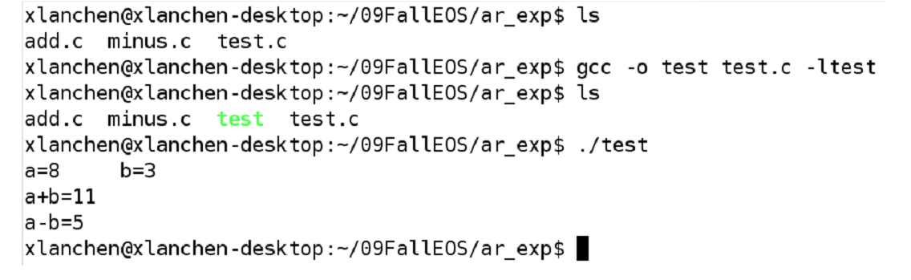
在链接时，使用“-l<name>”选项来指明库文件

Slide 47
2、nm
nm的主要功能是列出目标文件中的符号，这样程序员就可以定位和分析执行程序和目标文件中的符号信息和它的属性

Slide 48
nm 显示的符号类型
  A：符号的值是绝对值，并且不会被将来的链接所改变
  B：符号位于未初始化数据部分（BSS 段）
  C：符号是公共的。公共符号是未初始化的数据。在链接时，
  多个公共符号可能以相同的名字出现。如果符号在其他地方被定义，则该文件中的这个符号会被当作引用来处理
  D：符号位于已初始化的数据部分
  T：符号位于代码部分
  U：符号未被定义 ？：符号类型未知，或者目标文件格式特殊

Slide 49
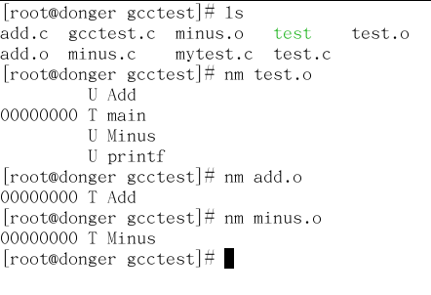
nm使用举例

Slide 50
nm使用举例
命令nm test.o的输出说明了test.o定义了main函数，但没有定义Add、Minus和Printf函数符号。
命令nm add.o的输出说明了add.o定义了Add函数符号。
命令nm minus.o的输出说明了minus.o定义了Minus函数符号。
test.o中没有定义但使用了printf函数符号，printf函数实际上定义在libc.a库中。

Slide 51
3 objcopy
可以将一种格式的目标文件内容进行转换，并输出为另一种格式的目标文件。
它使用GNU BFD(binary format description)库读/写目标文件，通过这个BFD库，objcopy能以一种不同于源目标文件的格式生成新的目标文件
$objcopy –h命令可以看到objcopy的一般帮助信息
在makefile里面用-O binary 选项来生成原始的二进制文件，即通常说的image文件

Slide 52
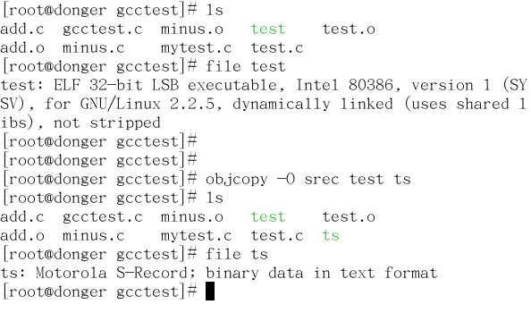
Objcopy使用举例
使用file命令查看文件类型
生成srec格式的目标文件

Slide 53
4、readelf
readelf：
显示一个或多个ELF格式的目标文件信息

Slide 54
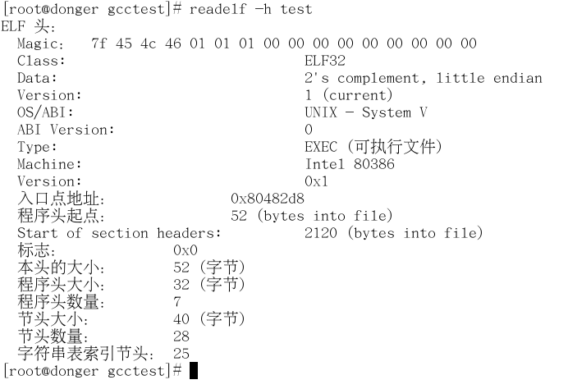
Readelf使用举例

Slide 55
5、GNU Tools—ld
ld，The GNU Linker
Linux上常用的链接器
ld软件的作用是把各种目标文件（.o文件）和库文件链接在一起，并定位数据和函数地址，最终生成可执行程序
  ld-o hello /lib/crt0.o hello.o –lc
  该指令把 /lib/crt0.o hello.o 和库文件libc.a链接起来生成新的执行程序hello

Slide 56
gcc可以间接的调用ld，使用gcc的-Wl参数可以传递参数给ld
  gcc-W1,--startgroup foo.o bar.o-W1,--endgroup
  等同于执行如下ld命令：
  Ld -- startgroup foo.o bar.o --endgroup
使用命令：ld --help可以列出ld常用的一些选项

Slide 57
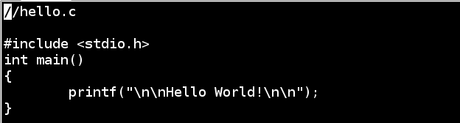
ld使用举例（1）
源程序
编译hello.c到hello.o
  命令：gcc -c hello.c

Slide 58
链接
  命令：ld –dynamic-linker /lib/ld-linux.so.2 /usr/lib/crt1.o /usr/lib/crti.o /usr/lib/crtn.o hello.o –lc –o hello
运行
  ./hello

Slide 59
目标文件
ld通过BFD库可以读取和操作coff、elf、a.out等各种执行文件格式的目标文件
  BFD（Binary File Descriptor）
目标文件（object file）
  由多个节(section)组成，常见的节有：
    text节保存了可执行代码，
    data节保存了有初值的全局标量，
    bss节保存了无初值的全局变量。

Slide 60
链接描述文件（ Linker script ）
可以使用链接描述文件控制ld的链接过程。
链接描述文件，command file
又称为链接脚本，Linker script
用来控制ld的链接过程
  描述各输入文件的各节如何映射到输出文件的各节
  控制输出文件中各个节或者符号的内存布局
使用的语言为：
  The ld command language，链接命令语言

Slide 61
ld命令的-T commandfile选项指定了链接描述文件名
  如果不指定链接描述文件，ld就会使用一个默认的描述文件来产生执行文件
链接描述文件主要由一系列的命令组成，每个命令可以是一个带参数的关键字或赋值语句。

Slide 62
链接描述文件的命令
链接描述文件的命令主要包括如下几类：
  设置入口点命令
  处理文件的命令
  处理文件格式的命令
  其他

Slide 63
常用的命令
设置入口点
  格式：ENTRY(symbol)
  设置symbol的值为执行程序的入口点。
ld有多种方法设置执行程序的入口点，确定程序入口点的顺序如下：
  ld命令的-e选项指定的值
  Entry(symbol)指定的值
  .text节的起始地址
  入口点为0

Slide 64
常用的命令
INCULDE filename
包含其他filename的链接描述文件
INPUT(file,file,…)
指定多个输入文件名
OUTPUT_FORMAT(bfdname)
指定输出文件的格式
OUTPUT_ARCH ( bfdname )
  指定目标机器体系结构，例如：
  OUTPUT_ARCH(arm)

Slide 65
常用的命令
MEMORY：
这个命令在用于嵌入式系统的链接描述文件中经常出现，它描述了各个内存块的起始地址和大小。格式如下：
    MEMORY
    {
    name [(attr)]:ORIGIN = origin,LENGTH = len
    …
    }
Name可以理解为描述的内存块名字，len表示这个内存的大小，attr表示内存块的属性，它的值可以是：
  R:只读
  W:可读/写
  X:可执行
  A:可分配
  等

Slide 66

例如：

Slide 67
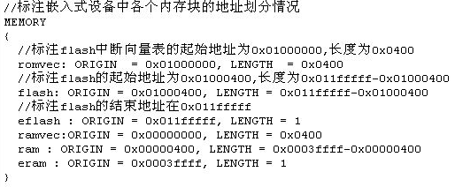
Memory举例

Slide 68
SECTIONS命令
SECTIONS
告诉ld如何把输入文件的各个节映射到输出文件的各个节中。
  在一个链接描述文件中只能有一个SECTIONS命令
在SECTIONS命令中可以使用的命令有三种：
  定义入口点
  赋值
  定义输出节

Slide 69
一个简单例子
下面是一个简单的例子：
例中，输出文件包含text，data，bss三个节，而输入文件也只包含这3个节：
  SECTIONS
  {
  .=0x01000000; //表示可执行文件的起始加载地址0x01000000
  .text:{*(.text)};//表示把所有输入文件的.text收集起来形成新的输出文件.text
  .=0x08000000;//表示.data的起始地址0x08000000
  .data:{*(.data)};
  .bss:{*(.bss)}; // .bss的起始地址为0x08000000加上所有输入文件
  } // .data的大小

Slide 70
运用实例
lds 运用实例展示
共5个文件nand.lds Makefile head.s init.c main.c
链接描述文件nand.lds
  1)
  //nand.lds
  SECTIONS {
  firtst 0x00000000 : { head.o init.o }
  second 0x30000000 : AT(4096) { main.o }
  }

Slide 71
运用实例
//Makefile
nand : head.s main.c init.c
arm-linux-gcc -c -o head.o head.s
arm-linux-gcc -c -o init.o init.c
arm-linux-gcc -c -o main.o main.c
arm-linux-ld -Tnand.lds head.o init.o main.o -o nand_tmp.o
arm-linux-objcopy -O binary -S nand_tmp.o nand
arm-linux-objdump -D -b binary -m arm nand >ttt.s
clean:
rm -f head.o init.o main.o tmp.o nand_tmp.o nand
)
执行make语句即可生成所需要的可执行文件
objdump –D进行反汇编

Slide 72
一个例子u-boot.lds for 2410
=================================================================
//u-boot.lds for 2410
OUTPUT_FORMAT(“elf32-littlearm”, “elf32-littlearm”, “elf32-littlearm”)
/*OUTPUT_FORMAT(“elf32-arm”, “elf32-arm”, “elf32-arm”)*/
OUTPUT_ARCH(arm)
ENTRY(_start)
SECTIONS
{
. = 0x00000000;
. = ALIGN(4);
.text :
{
cpu/arm920t/start.o (.text)
*(.text)
}
. = ALIGN(4);
.rodata : { *(.rodata) }
. = ALIGN(4);
.data : { *(.data) }
. = ALIGN(4);
.got : { *(.got) }
__u_boot_cmd_start = .;
.u_boot_cmd : { *(.u_boot_cmd) }
__u_boot_cmd_end = .;
armboot_end_data = .;
. = ALIGN(4);
__bss_start = .;
.bss : { *(.bss) }
_end = .;
armboot_end = .;
}

Slide 73
三、其他GNU工具
Gdb—调试器
GNU make－－软件工程工具
diff，patch－－补丁工具
CVS－－版本控制系统

Slide 74
1、GNU Toolchain—gdb
Gdb = GNU debuger
GNU tools中的调试器，功能强大
  设置断点
  监视、修改变量
  单步执行
  显示/修改寄存器的值
  堆栈查看
  远程调试

Slide 75
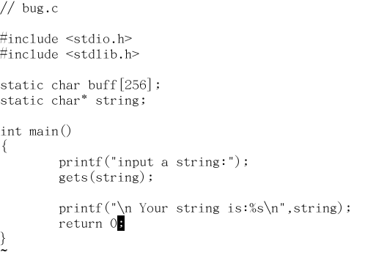
gdb使用举例
编译:
gcc –o bug bug.c
gcc –g –o bug bug.c
由于string是个未确定的字符串地址，程序将出现错误。

Slide 76
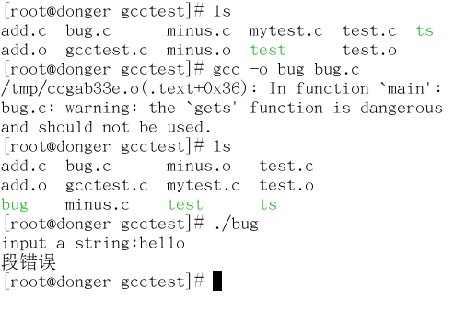
编译并运行
编译
？？？？

Slide 77
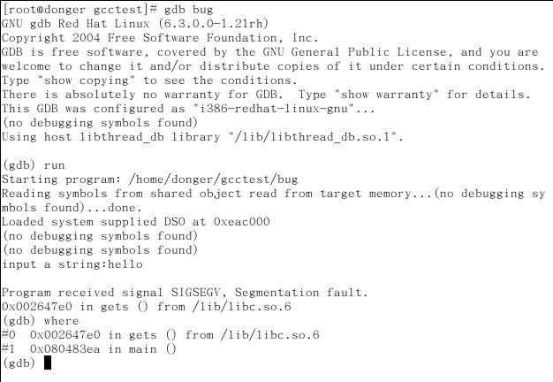
使用 gdb 调试 bug
加载bug
运行bug
查找错误区域
能不能看到源代码呢？

Slide 78
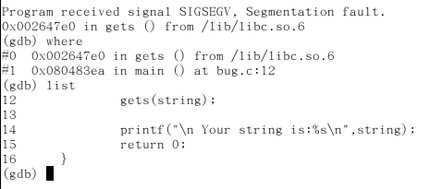
使用gcc的-g参数
gcc –g –o bug bug.c
重新调试
列出源代码

Slide 79
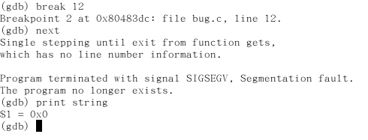
设置断点
单步执行
察看string的值，发现string指向无效的地址指针

Slide 80
问题答案：在Printf语句和get语句之间加入string=buff,程序正确

Slide 81
2、使用GNU make管理项目
GNU make是一种代码维护工具，在使用GNU编译器开发大型应用时，往往要使用make管理项目。
  如果不使用make管理项目，就必须重复使用多个复杂的命令行维护项目和生成目标代码。
Make通过将命令行保存到makefile中简化了编译工作。
Make的主要任务是根据makefile中定义的规则和步骤，根据各个模块的更新情况，自动完成整个软件项目的维护和代码生成工作。

Slide 82
Make可以识别出makefile中哪些文件已经被修改，并且在再次编译的时候只编译这些文件，从而提高编译的效率
  Make会检查文件的修改和生成时间戳，如果目标文件的修改或者生成时间戳比它的任意一个依赖文件旧，则make就执行makefile文件中描述的相应命令，以便更新目的文件
  只更新那些需要更新的文件，而不重新处理那些并不过时的文件

Slide 83
特点：
  适合于支持多文件构成的大中型软件项目的编译，链接，清除中间文件等管理工作
  提供和识别多种默认规则，方便对大型软件项目的管理
  支持对多目录的软件项目进行递归管理
  对软件项目具有很好的可维护性和扩展性

Slide 84
Makefile 介绍
make命令执行时，需要一个 Makefile 文件，以告诉make命令需要怎么样的去编译和链接程序。
makefile主要定义了
  1）依赖关系
  即有关哪些文件的最新版本是依赖于哪些别的文件产生或者组成的
  2）需要用什么命令来产生目标文件的最新版本
  3）以及一些其他的功能

Slide 85
Makefile 的规则
target ... : prerequisites ...
command
...
...
target也就是一个目标文件，可以是Object File，也可以是执行文件，还可以是一个标签（Label）。
prerequisites就是，要生成那个target所需要的文件或是目标。
command也就是make需要执行的命令。（任意的Shell 命令）

Slide 86
这是一个文件的依赖关系，也就是说target这一个或多个的目标文件依赖prerequisites中的文件，其生成规则定义在command中。
说白一点就是说，prerequisites 中如果有一个以上的文件比target文件要新
command所定义的命令就会被执行。这就是Makefile的规则。也就是Makefile中最核心的内容。

Slide 87
Makefile一个示例
在这个示例中，我们的工程有8 个C 文件，和3个头文件，我们要写一个Makefile来告诉make命令如何编译和链接这几个文件。我们的规则是：
  如果这个工程没有编译过，那么我们的所有C文件都要编译并被链接。
  如果这个工程的某几个C文件被修改，那么我们只编译被修改的C文件，并链接目标程序。
  如果这个工程的头文件被改变了，那么我们需要编译引用了这几个头文件的C文件，并链接目标程序。

Slide 88
edit : main.o kbd.o command.o display.o insert.o search.o files.o utils.o
cc -o edit main.o kbd.o command.o display.o insert.o search.o files.o utils.o //目标文件变为可执行文件
main.o : main.c defs.h
cc -c main.c
kbd.o : kbd.c defs.h command.h
cc -c kbd.c
command.o : command.c defs.h command.h
cc -c command.c
display.o : display.c defs.h buffer.h
cc -c display.c
insert.o : insert.c defs.h buffer.h
cc -c insert.c
search.o : search.c defs.h buffer.h
cc -c search.c
files.o : files.c defs.h buffer.h command.h
cc -c files.c
utils.o : utils.c defs.h
cc -c utils.c
clean :
rm edit main.o kbd.o command.o display.o insert.o search.o files.o utils.o

Slide 89
在这个makefile中，目标文件（target）包含：
执行文件edit和中间目标文件（*.o），依赖文件（prerequisites）就是冒号后面的那些 .c 文件和 .h文件。每一个 .o 文件都有一组依赖文件，而这些 .o 文件又是执行文件 edit 的依赖文件。依赖关系的实质上就是说明了目标文件是由哪些文件生成的，换言之，目标文件是哪些文件更新的。

Slide 90
make 是如何工作的
输入make命令
  make会在当前目录下找名字叫“Makefile”或“makefile”的文件。
  如果找到，它会找文件中的第一个目标文（target），在上面的例子中，他会找到“edit”这个文件，并把这个文件作为最终的目标文件。
  如果edit文件不存在，或是edit所依赖的后面的 .o 文件的文件修改时间要比edit这个文件新，那么，他就会执行后面所定义的命令来生成edit这个文件。
  如果edit所依赖的.o文件也不存在，那么make会在当前文件中找目标为.o文件的依赖性，如果找到则再根据那一个规则生成.o文件，然后再用 .o 文件生成make的终极任务，也就是执行文件edit。

Slide 91
Makefile 中的变量
使用变量可以
  降低错误风险
  简化makefile
例：objects变量（$(objects)）
    objects = main.o kbd.o command.o \
    display.o insert.o search.o files.o utils.o
    edit : $(objects)
    cc -o edit $(objects)

Slide 92
make自动推导
make看到一个[.o]文件，它就会自动的把[.c]、文件加在依赖关系中，如果make找到一个whatever.o，那么whatever.c，就会是whatever.o的依赖文件。
并且 cc -c whatever.c 也会被推导出来。

Slide 93
简化后的makefile文件
objects = main.o kbd.o command.o display.o \
insert.o search.o files.o utils.o
edit : $(objects)
  cc -o edit $(objects)
main.o : defs.h
kbd.o : defs.h command.h
command.o : defs.h command.h
display.o : defs.h buffer.h
insert.o : defs.h buffer.h
search.o : defs.h buffer.h
files.o : defs.h buffer.h command.h
utils.o : defs.h
.PHONY : clean
clean :
  rm edit $(objects)
这种方法，也就是make的“隐晦规则”。
“.PHONY”表示，clean是个伪目标文件

Slide 94
内部变量
$@扩展成当前规则的目的文件名
$<扩展成依赖列表中的第一个依赖文件
$^扩展成整个依赖列表（除掉了里面所有重复的文件名）
等等
不需要括号括住
例如：
CC = gcc
CFLAGS = -Wall -O -g
foo.o : foo.c foo.h bar.h
$(CC) $(CFLAGS) -c $< -o $@
$(CC) $(CFLAGS) –c foo.c -o foo.o

Slide 95
设定目标（Phony Targets）
设定目标
  目标不是一个文件
  其目的是为了让一些命令得以执行
使用PHONY显式声明设定目标
  .PHONY: clean
使用设定目标实现多个目的
  all: prog1 prog2

Slide 96
典型的设定目标
设定目的也可以用来描述一些其他的动作。例如，想把中间文件和可执行文件删除，可以在 makefile 里设立这样一个规则：
clean:
  $rm *.o exec_file
  前提是没有其它的规则依靠这个 'clean' 目的，它将永远不会被执行。但是，如果你明确的使用命令 'make clean' ， make 会把这个目的做为它的主要目标，执行那些 rm 命令

Slide 97
到这里交叉开发的基本工具就讲完了
  GCC
  GNU binutils
  Gdb—调试器
  GNU make——软件工程工具
  GNU ld——链接器

Slide 98
GNU tools 交叉开发环境的安装
交叉开发环境
  源代码配置安装，or
  直接安装二进制工具
第一种方法比较复杂，如果有现成的二进制交叉环境，建议直接使用

Slide 99
使用源代码安装交叉开发环境
GNU tools的各个软件包相对独立，
  在选择时要注意各个软件包的版本号及其依赖关系
  如果全部是最新版本，也并不能保证可以配置并安装成功
  一般下载别人成功的版本组合，或采用从较新版本逐步尝试法进行
在安装GNU tools交叉开发环境之前，首先必须建立本地GNU tools环境

Slide 100
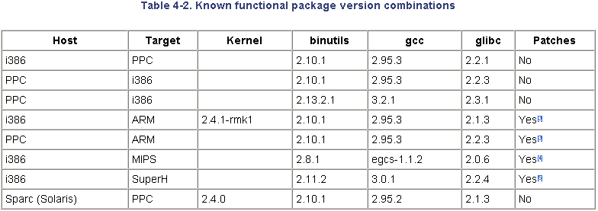
一个可行的GNU tools与
Linux内核之间关系表

Slide 101
交叉开发环境的安装顺序
需要5个步骤完成整个GNU Tools的配置/编译/安装：
  内核头文件配置
  binutils软件包安装
  Bootstrap GNU编译器（可完成基本C语言编译工作的编译器）
  C library的安装，一般是glibc
  完整的GNU编译器安装

Slide 102
软件包安装步骤
对每个单独的软件包，一般安装过程包括下面4步
  下载并解压软件包
  配置软件包
  编译软件包
  安装软件包

Slide 103
源代码安装交叉开发环境
这个过程如下
1. 下载源文件、补丁和建立编译的目录
2. 建立内核头文件
3. 建立二进制工具（binutils）
4. 建立初始编译器（bootstrap gcc）
5. 建立c库(glibc)
6. 建立全套编译器（full gcc）

Slide 104
1、下载源文件、补丁和建立编译的目录
（1）下载源码选定软件版本号
linux-2.4.21+rmk2
binutils-2.10.1
gcc-2.95.3
glibc-2.2.3
glibc-linuxthreads-2.2.3

Slide 105
1、下载源文件、补丁和建立编译的目录
（2） 建立工作目录
  $mkdir embedded
  再在这个项目目录 embedded 下建立三个目录 build-tools、kernel 和 tools。
    build-tools-用来存放你下载的 binutils、gcc 和 glibc 的源代码和用来编译这些源代码的目录。
    kernel-用来存放你的内核源代码和内核补丁。
    tools-用来存放编译好的交叉编译工具和库文件
    $mkdir build-tools kernel tools
    $ls embedded
    build-tools kernel tools

Slide 106
1、下载源文件、补丁和建立编译的目录
（3）建立输出和环境变量
我们输出如下的环境变量方便我们编译
  $export PRJROOT=/home/lichj/embedded
  $export TARGET=arm-linux
  $export PREFIX=$PRJROOT/tools
  $export TARGET_PREFIX=$PREFIX/$TARGET
  $export PATH=$PREFIX/bin:$PATH

Slide 107
1、下载源文件、补丁和建立编译的目录
环境变量的解释
  PRJROOT是建立交叉编译工具链的工作目录
  TARGET是目标平台的名称
  PREFIX是一个路径前缀
  TARGET_PREFIX是目标程序用到的路径前缀
$export PATH=$PREFIX/bin:$PATH这句话的目的是把交叉编译环境用到的工具路径加到PATH环境变量的最前面。
  这样可以在编译工具链的过程中，指定使用交叉编译环境用到的工具，不使用本机的工具，得到一个与本机无关的干净工具链。

Slide 108
1、下载源文件、补丁和建立编译的目录
（4） 建立编译目录
  为了把源码和编译时生成的文件分开，一般的编译工作不在的源码目录中，要另建一个目录来专门用于编译。用以下的命令来建立编译你下载的binutils、gcc和glibc的源代码的目录。
  $cd $PRJROOT/build-tools
  $mkdir build-binutils build-boot-gcc build-gcc build-glibc gcc-patch
  build-binutils-编译binutils的目录
  build-boot-gcc-编译gcc 启动部分的目录
  build-glibc-编译glibc的目录
  build-gcc-编译gcc 全部的目录

Slide 109
1、下载源文件、补丁和建立编译的目录
（4） 建立编译目录
gcc-patch放gcc的补丁的目录
gcc-2.95.3 的补丁有 gcc-2.95.3-2.patch、gcc-2.95.3-no-fixinc.patch
和gcc-2.95.3-returntype-fix.patch，

Slide 110
2、建立内核头文件
下载的内核源代码放入 $PRJROOT /kernel 目录
$cd $PRJROOT /kernel
$tar -xzvf linux-2.4.21.tar.gz
给 Linux 内核打上你的补丁
$cd linux-2.4.21
$patch -p1 < ../patch-2.4.21-rmk2
编译内核生成头文件
$make ARCH=arm CROSS_COMPILE=arm-linux- menuconfig
在System Types中选择正确的硬件类型

Slide 111
2、建立内核头文件
配置完成退出并保存
检查一下的内核目录include/linux/version.h 和include/linux/autoconf.h 文件是不是生成。
Linux 内核头文件拷贝过来建立连接
$mkdir -p $TARGET_PREFIX/include
$cp -r $PRJROOT/kernel/linux-2.4.21/include/linux $TARGET_PREFIX/include
$cp -r $PRJROOT/kernel/linux-2.4.21/include/asm-arm $TARGET_PREFIX/include

Slide 112
3、建立二进制工具（binutils ）
解压下载的binutils源文件
$cd $PRJROOT/build-tools
$tar -xvjf binutils-2.10.1.tar.bz2
进入build-binutils目录配置和编译binutils
$cd build-binutils
$../binutils-2.10.1/configure --target=$TARGET --prefix=$PREFIX
--target 选项是指出我们生成的是 arm-linux 的工具，--prefix 是指出我们可执行文件安装的位置。

Slide 113
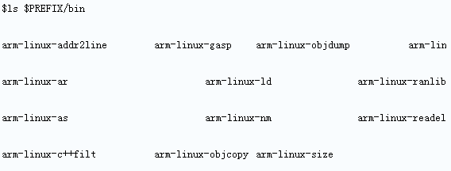
3、建立二进制工具（binutils ）
$make
$make install
  $PREFIX/bin 下的生成的文件

Slide 114
4. 建立初始编译器（bootstrap gcc）
首先进入 build-tools 目录，将下载 gcc 源代码解压
$cd $PRJROOT/build-tools
$tar -xvzf gcc-2.95.3.tar.gz
然后进入 gcc-2.95.3 目录给 gcc 打上补丁
$cd gcc-2.95.3
$patch -p1< ../gcc-patch/gcc-2.95.3.-2.
$patch -p1< ../gcc-patch/gcc-2.95.3.-no-fixinc.patch
$patch -p1< ../gcc-patch/gcc-2.95.3-returntype-fix.patch

Slide 115
4. 建立初始编译器（bootstrap gcc）
修改gcc配置（/gcc-2.95.3/config/arm/t-linux）
  TARGET_LIBGCC2-CFLAGS = -fomit-frame-pointer -fPIC
  这一行改为
  TARGET_LIBGCC2-CFLAGS = -fomit-frame-pointer -fPIC -Dinhibit_libc -D__gthr_posix_h

Slide 116
4. 建立初始编译器（bootstrap gcc）
配置boostrap gcc
$cd build-boot-gcc
$../gcc-2.95.3/configure --target=$TARGET prefix=$PREFIX \
>--without-headers --enable-languages=c --disable-threads
这条命令中的 -target、--prefix 和配置 binutils 的含义是相同的，--without-headers 就是指不需要头文件，因为是交叉编译工具，不需要本机上的头文件。-enable-languages=c是指我们的 boot-gcc 只支持 c 语言。--disable-threads 是去掉 thread 功能，这个功能需要 glibc 的支持。

Slide 117
4. 建立初始编译器（bootstrap gcc）
接着我们编译并安装 boot-gcc
$make all-gcc
$make install-gcc

Slide 118
5、建立 c 库(glibc)
首先解压 glibc-2.2.3.tar.gz 和 glibc-linuxthreads-2.2.3.tar.gz 源代码
$cd $PRJROOT/build-tools
$tar -xvzf glibc-2.2.3.tar.gz
$tar -xzvf glibc-linuxthreads-2.2.3.tar.gz --directory=glibc-2.2.3
进入 build-glibc 目录配置 glibc
$cd build-glibc
$CC=arm-linux-gcc
../glibc-2.2.3/configure --host=$TARGET --prefix="/usr" --enable-add-ons --with-headers=$TARGET_PREFIX/include
说明：-enable-add-ons=linuxthreads

Slide 119
5、建立 c 库(glibc)
--enable-add-ons是告诉glibc用 linuxthreads 包，在上面我们已经将它放入了 glibc 源码目录中，这个选项等价于 -enable-add-ons=linuxthreads。
--with-headers 告诉 glibc 我们的linux 内核头文件的目录位置。

Slide 120
5、建立 c 库(glibc)
配置完后就可以编译和安装 glibc
$make
$make install_root=$TARGET_PREFIX prefix=" " install

Slide 121
5、建立 c 库(glibc)
修改 libc.so 文件
在文件中将GROUP ( /lib/libc.so.6 /lib/libc_nonshared.a)
改为GROUP ( libc.so.6 libc_nonshared.a)
libc.so文件是一个链接命令脚本，该文件中指出了把应用程序链接到C链接库期间需要用到的各种链接库。
把lib去掉，可以迫使链接器使用与libc.so命令脚本放在同一个目录的链接库，即我们刚刚安装的链接库。

Slide 122
6、建立全套编译器（full gcc）
$cd $PRJROOT/build-tools/build-gcc
$../gcc-2.95.3/configure --target=$TARGET --prefix=$PREFIX --enable-languages=c,c++
$make all
$make install
到这里交叉编译工具就算做完了。

Slide 123
验证一下你的交叉编译工具 ：
  $arm-linux-gcc helloworld.c -o helloworld
  $file helloworld
  helloworld: ELF 32-bit LSB executable, ARM, version 1,
  上面的输出说明你编译了一个能在 arm 体系结构下运行的 helloworld，证明你的编译工具做成功。
  注意在上面的安装过程中，GCC可能还需要安装几个补丁，具体的安装过程同学们将在实验课中体验。

Slide 124
安装现成的二进制交叉环境
下载arm-elf-tools的最新版本或合适的版本
如：arm-elf-tools-20030314.sh
  地址：http://www.uclinux.org/pub/uClinux/arm-elf-tools/arm-elf-tools-20030314.sh
  或者：http://ftp.snapgear.org/pub/snapgear/tools/arm-elf/arm-elf-tools-20030314.sh
  …
安装
  在root权限下运行
    sh ./arm-elf-tools-20030314.sh
    这个命令会在开发主机上自动建立一个uClinux-ARM的交叉编译环境

Slide 125
安装成功？
检查一下
  对 arm-elf运用shell的tab功能可以看到一系列arm-elf打头的程序，如
    binutils系列、gcc、gdb等等
  运行arm-elf-gcc –v

Slide 126
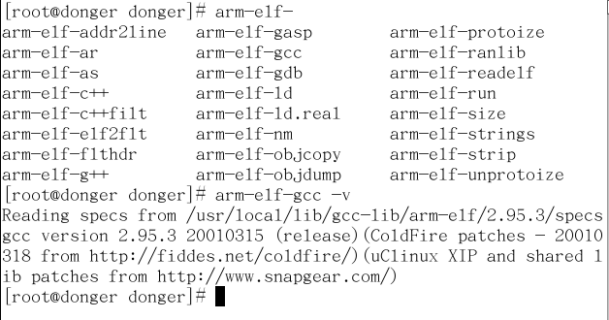

Slide 127
作业
熟悉makefile的隐含规则 、内部变量，写出makefile的主要工作流程。

